Slide 1
Урок русского языка 2 класс
Абайдуллина Ляля Фанузовна

Slide 2
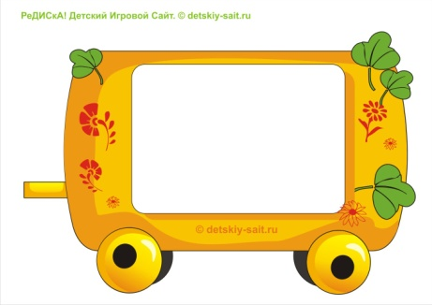
Словарная
работа
Фонети
ческий
разбор
Изучение нового
материала
Работа в
группах

Slide 3
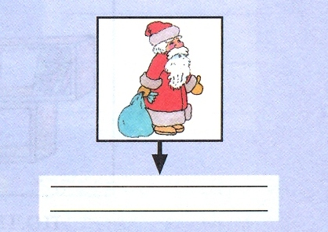
Запомни картинки и слова к ним.
14 ноября.
Классная работа.
белые
золотое
добрый

Slide 4
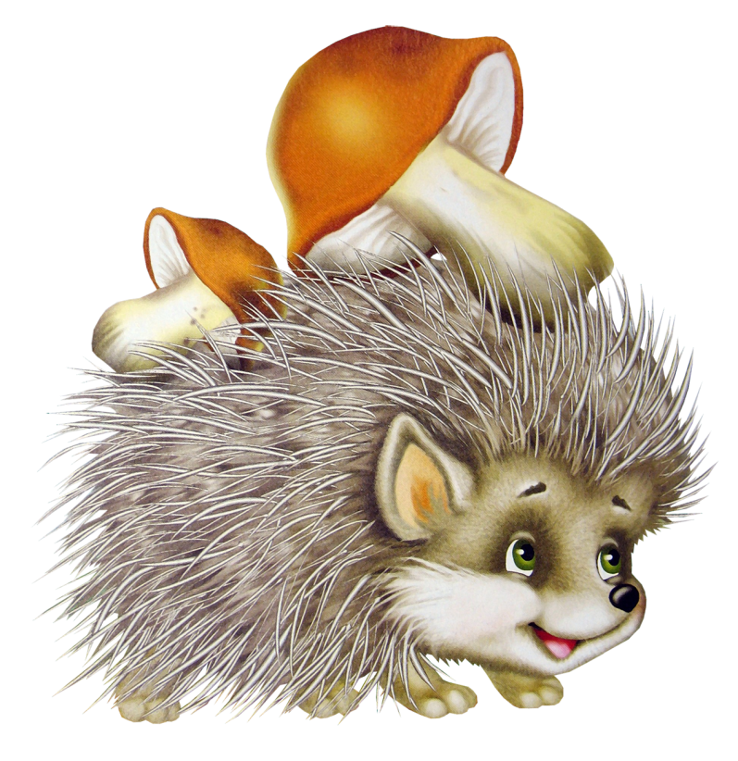
Загадка
Сердитый недотрога
Живет в глуши лесной.
Иголок очень много,
А нитки ни одной.
(Ёжик.)

Slide 5
Ё ё Ёл
ёж ёжик
Маленький ёжик свернулся в клубок.

Slide 6
..ртист
а
г
е
о
и
я
м
с
сс

Slide 7
артист

Slide 8
с..бака
а
г
е
о
и
я
м
с
сс

Slide 9
собака

Slide 10
ру..кий
а
г
е
о
и
я
м
с
сс

Slide 11
русский

Slide 12
р..бота
а
г
е
о
и
я
м
с
сс

Slide 13
работа

Slide 14
уч..ник
а
г
е
о
и
я
м
с
сс

Slide 15
ученик

Slide 16
Тема урока:
СЛОВА,
КОТОРЫЕ ОТВЕЧАЮТ НА ВОПРОСЫ:
КАКОЙ? КАКАЯ? КАКОЕ? КАКИЕ?

Slide 17
Определим цели нашего урока
Будем учиться:
Обобщить знания о словах – признаках, упражнять в их подборе, в умении устанавливать связь между словами- названиями и словами – признаками;
Вырабатывать умения ставить вопросы к словам- признакам.

Slide 18
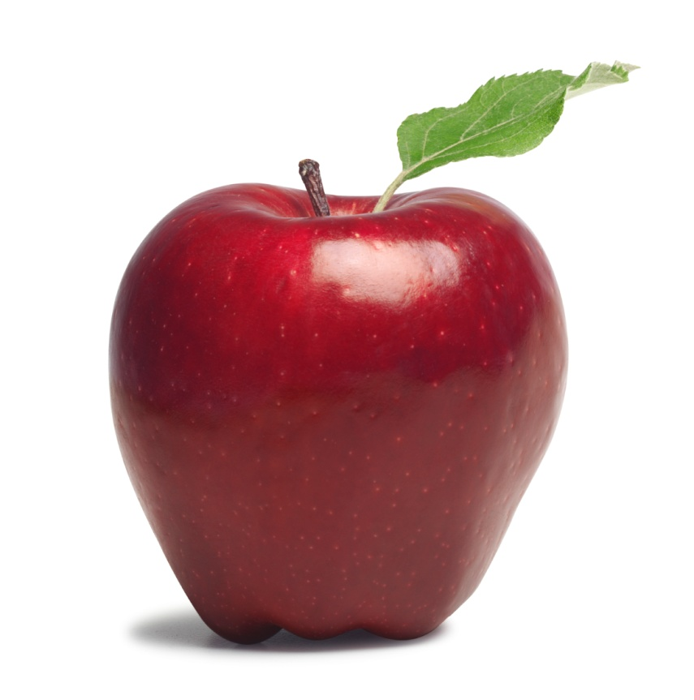
Загадка
Круглое, румяное,
Я расту на ветке;
Любят меня взрослые
И маленькие детки.
(Яблоко.)

Slide 19
Слова-признаки предмета
какой?
какие?
какая?
какое?
Имя прилагательное

Slide 20
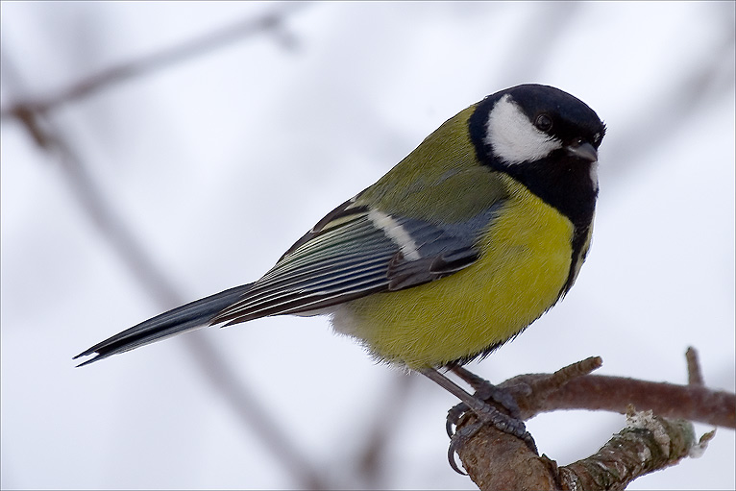
красивый
красивая
красивое красивые

Slide 21
яркий
яркая
яркое
яркие

Slide 22
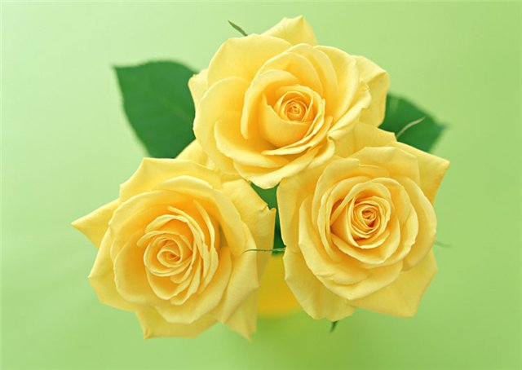
жёлтый
жёлтая
жёлтое
жёлтые

Slide 23
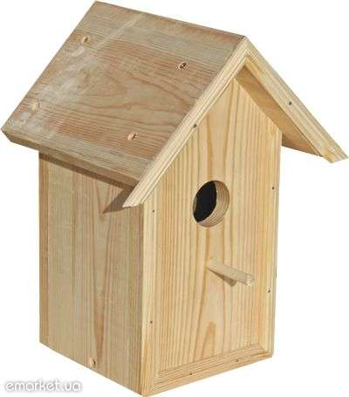
уютный
уютная
уютное
уютные

Slide 24
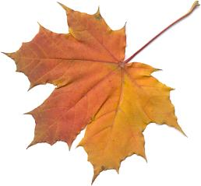

Slide 26
Тобик (какой?)
любимый
маленький
смешной

Slide 27
Шёрстка (какая?)
белая коричневая
серая чёрная
мягкая пушистая длинная короткая

Slide 28
Хвостик (какой?)
короткий
смешной
забавный

Slide 29
Щенок (какой?)
игривый
смешной
забавный

Slide 30
Тобик (какой?) любимый, маленький,
смешной. Шёрстка (какая?) белая, коричневая, серая, чёрная, мягкая, пушистая, длинная, пушистая. Хвостик (какой?) короткий, смешной,
забавный. Он (какой?) игривый, смешной,
забавный

Slide 31
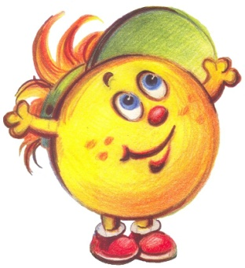
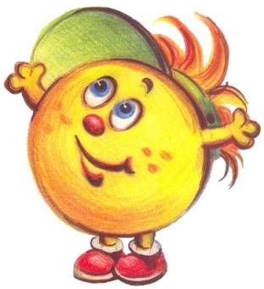
правила работы в паре
Работать должны оба.
Один говорит, другой слушает.
Если не понял, переспроси.
Свое несогласие высказывай вежливо.

Slide 32
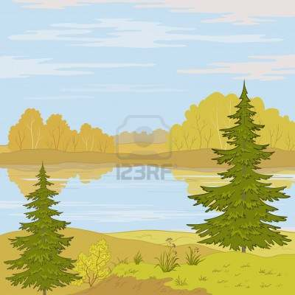
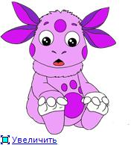
Был … день. Дул … ветер. По … небу плыли … облака. Погода
была ... . И настроение было … .

Slide 33
АНТОНИМЫ
пасмурный
осенний
тяжелые
холодный
солнечный –
весенний –
легкие –
теплый –

Slide 34
Песня « Розовый слон»

Slide 35
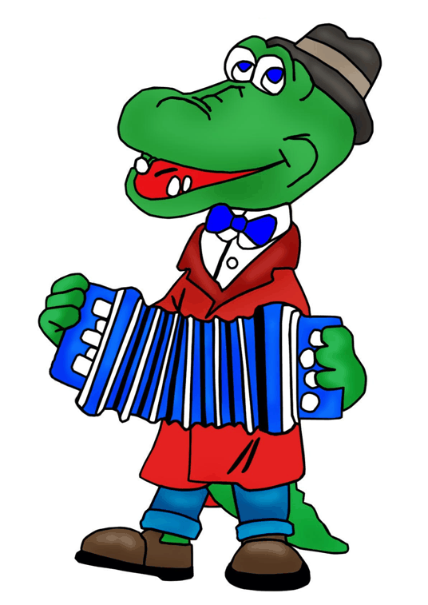
Вспомни слова к картинкам.
Котёнок играл клубком и запутал нитки. Распутай нитки и прочитай слово.
белые
с
с
О
П
золотое
А
И
Б
добрый

Slide 37
1. Сегодня я узнал … .
2. У меня получилось … .
3. Было интересно ….
4. Теперь я умею … .

Slide 38
На уроке мне
Все было понятно
Было трудно
Было интересно
Пришлось задуматься
Могу рассказать другим

Slide 39
